Slide 1
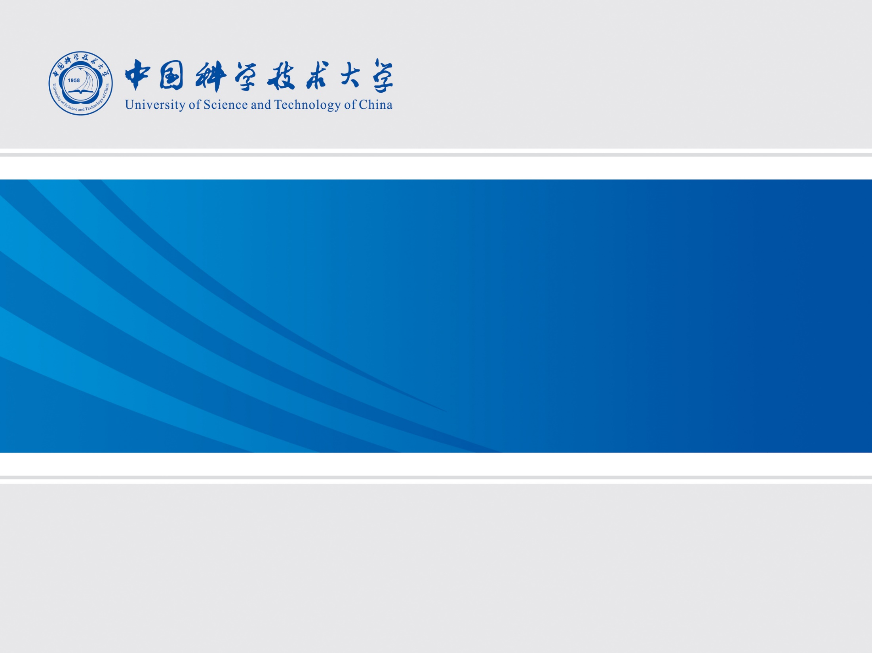
磁芯线圈
2024年12月10日
叶昌庆

Slide 2
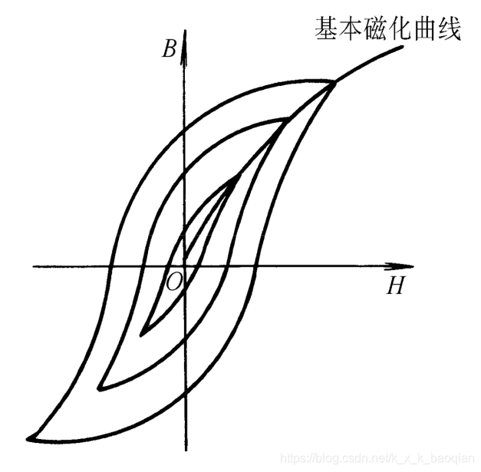
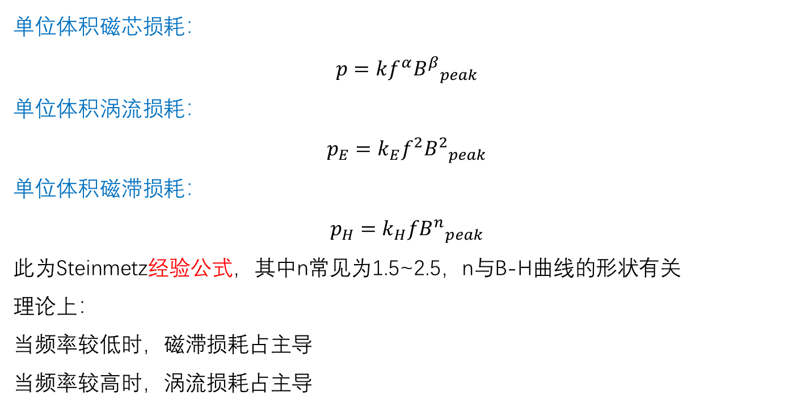
单位磁芯损耗
单位体积磁芯损耗：
$$p=kf^{α}{B^{β}}_{peak}$$
单位体积涡流损耗：
$$p_{E}=k_{E}f^{2}{B^{2}}_{peak}$$
单位体积磁滞损耗：
$$p_{H}=k_{H}f{B^{n}}_{peak}$$
此为Steinmetz经验公式，其中n常见为1.5~2.5，n与B-H曲线的形状有关
理论上：
当频率较低时，磁滞损耗占主导
当频率较高时，涡流损耗占主导
[1]戴京营,汪敢.电源铁氧体中的磁滞损耗和涡流损耗的研究[J].磁性材料及器件, 1994, 025(002):12-14.

Slide 3
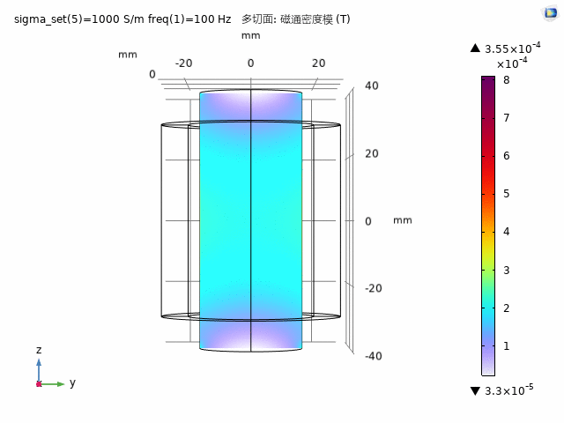
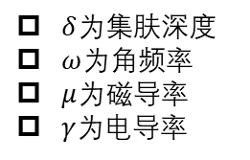

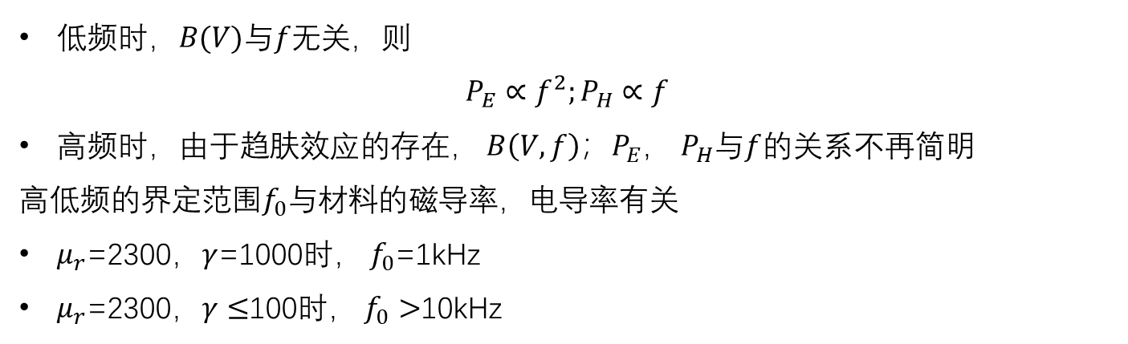

总磁芯损耗
总涡流损耗：
$$P_{E}=\iiint{k_{E}f^{2}{B^{2}}_{peak}(V)dV}$$
总磁滞损耗：
$$P_{H}=\iiint{k_{H}f{B^{n}}_{peak}(V)dV}$$
低频$时，B(V)与f无关$，则
$$P_{E}∝f^{2};P_{H}∝f$$
高频时，由于趋肤效应的存在， $B\left(V,f\right)；P_{E}$， $P_{H}$与$f$的关系不再简明
高低频的界定范围$f_{0}$与材料的磁导率，电导率有关
$μ_{r}$=2300，$γ$=1000时， $f_{0}$=1kHz
$μ_{r}$=2300，$γ≤$100时， $f_{0}>$10kHz
$$δ=\sqrt{\frac{2}{ωμγ}}$$
$δ$为集肤深度
$ω$为角频率
$μ$为磁导率
$γ$为电导率

Slide 4
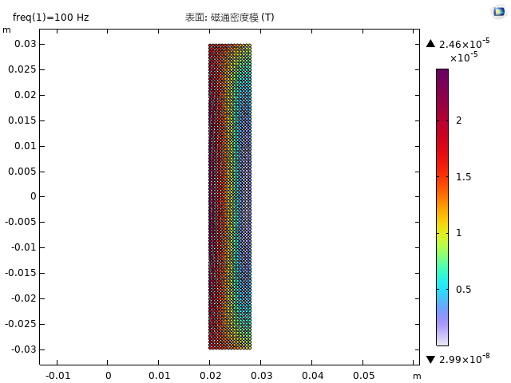
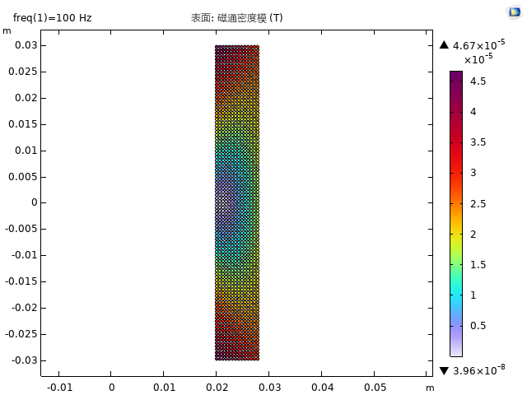
线圈中的磁感应强度
二维旋转对称模型
无磁芯
freq (Hz) | 无磁芯，线圈损耗(W) | 有磁芯，线圈损耗(W)
100 | 7.38E-06 | 7.38E-06
1000 | 7.54E-06 | 7.90E-06
10000 | 2.41E-05 | 5.95E-05
有无磁芯确实会影响线圈当中的磁感应强度分布
但是线圈当中的磁感应强度没有量级的差别
低频时，有无磁芯线圈当中的损耗相差不大，主要由直流损耗决定
有磁芯

Slide 5
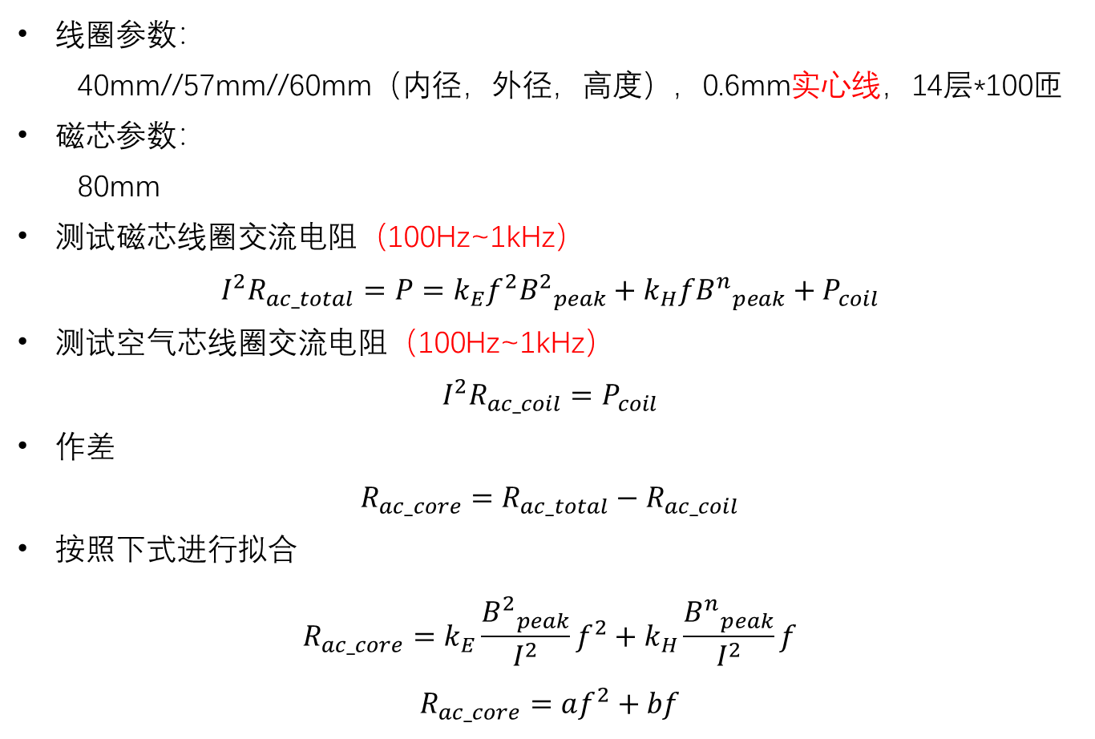
实验设计
线圈参数：
  40mm//57mm//60mm（内径，外径，高度），0.6mm实心线，14层*100匝
磁芯参数：
  80mm
测试磁芯线圈交流电阻（100Hz~1kHz）
$$I^{2}R_{ac_total}=P=k_{E}f^{2}{B^{2}}_{peak}+k_{H}f{B^{n}}_{peak}+P_{coil}$$
测试空气芯线圈交流电阻（100Hz~1kHz）
$$I^{2}R_{ac_coil}=P_{coil}$$
作差
$$R_{ac_core}=R_{ac_total}−R_{ac_coil}$$
按照下式进行拟合
$$R_{ac_core}=k_{E}\frac{{B^{2}}_{peak}}{I^{2}}f^{2}+k_{H}\frac{{B^{n}}_{peak}}{I^{2}}f$$
$$R_{ac_core}=af^{2}+bf$$
会出现测试error 但是影响不大

Slide 6
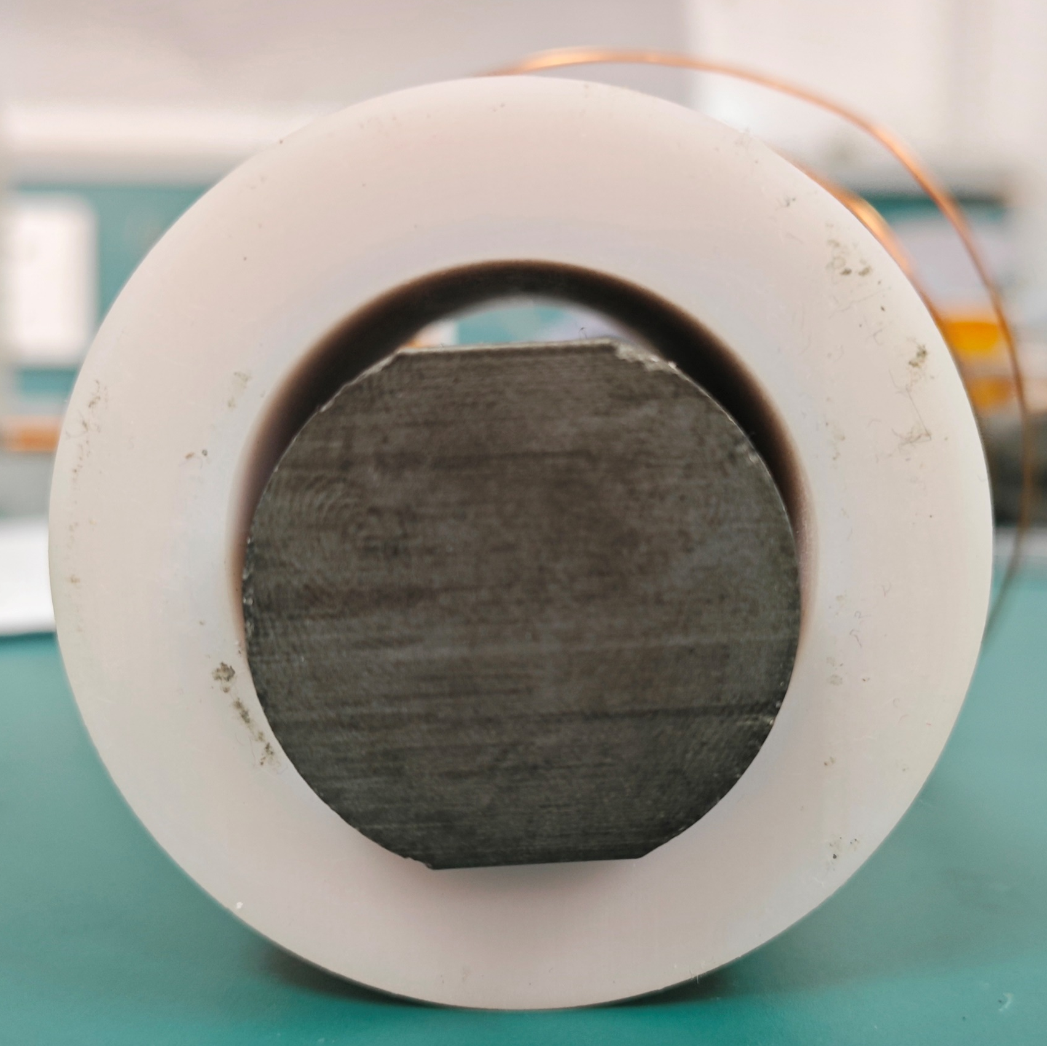
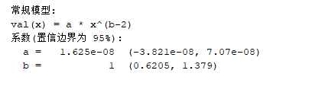

拟合结果
$$R_{ac_core}=k_{E}\frac{{B^{2}}_{peak}}{I^{2}}f^{2}+k_{H}\frac{{B^{n}}_{peak}}{I^{2}}f$$
$$R_{ac_core}=af^{2}+bf$$
线圈测试电流 | 0.1 mA | 0.2 mA | 0.3 mA | 0.4 mA | 0.5 mA | 0.6 mA | 0.7 mA | 0.8 mA | 0.9 mA | 1 mA
a | 8.87E-07 | 9.15E-07 | 9.33E-07 | 9.72E-07 | 1.01E-06 | 1.03E-06 | 1.01E-06 | 1.01E-06 | 1.01E-06 | 1.00E-06
b | 1.52E-04 | 1.12E-04 | 7.98E-05 | 4.06E-05 | 8.80E-06 | 3.01E-07 | 1.04E-05 | 1.10E-05 | 9.19E-06 | 1.19E-05
在测试范围内：
涡流损耗常数项，保持基本稳定为一个常数
磁滞损耗常数项，稳定下降
  n=1
  与上次结果不同，可能是由于磁芯的放置等原因导致的

Slide 7
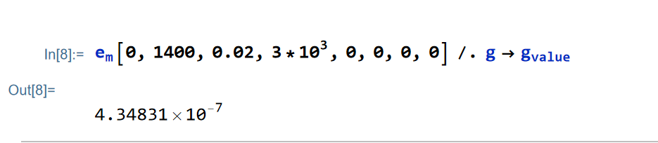


磁芯线圈交流电阻
$$R_{ac_coil}=af^{b}+R_{dc}=1.9318×{10}^{−7}×f^{2.0976}+15.2667$$
$R_{ac_core_E}=af^{2}$= $1×{10}^{−6}×f^{2}$
$R_{ac_core_H}=af=$ $\frac{1.625×{10}^{−8}}{I}×f$
一个磁单极子穿过，产生的感应电流：
$I_{0}≈$ $3×{10}^{−7}A$
I=0.1mA
结论：当前模型能较准确的解释磁芯交流电阻行为
差距是$R_{ac_coil}$导致的

Slide 8
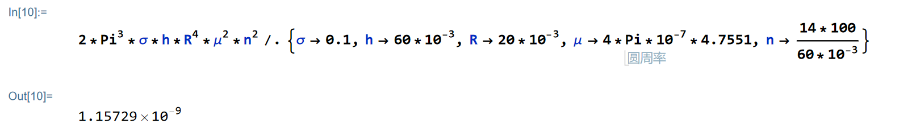
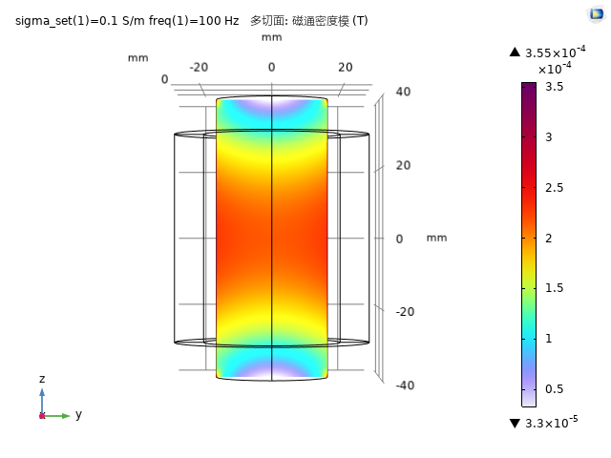

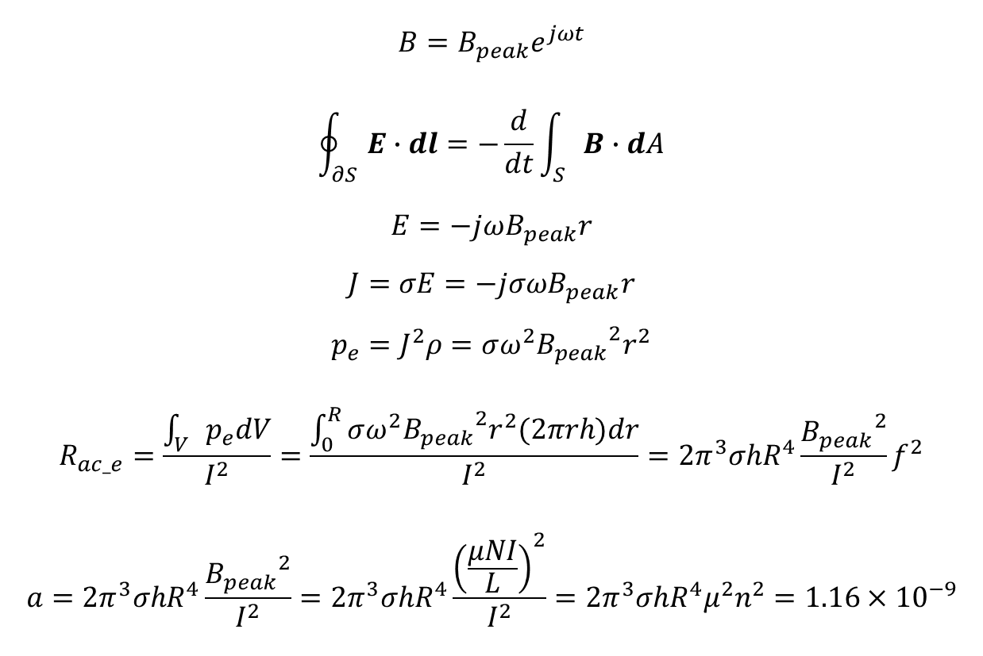
理论计算
$$R_{ac_core}=af^{2}+bf$$
理论值：1.16e-9
仿真值：5.4e-10
实测值：1e-6
理论值比仿真值偏大是因为磁芯非均匀磁化
$$B=B_{peak}e^{jωt}$$
$$\oint_{∂S}{E∙dl=−\frac{d}{dt}\int_{S}{B∙dA}}$$
$$E=−jωB_{peak}r$$
$$J=σE=−jσωB_{peak}r$$
$$p_{e}=J^{2}ρ=σω^{2}{B_{peak}}^{2}r^{2}$$
$$R_{ac_e}=\frac{\int_{V}{p_{e}dV}}{I^{2}}=\frac{\int_{0}^{R}{σω^{2}{B_{peak}}^{2}r^{2}(2πrh)dr}}{I^{2}}=2π^{3}σhR^{4}\frac{{B_{peak}}^{2}}{I^{2}}f^{2}$$
$$a=2π^{3}σhR^{4}\frac{{B_{peak}}^{2}}{I^{2}}=2π^{3}σhR^{4}\frac{{\left(\frac{μNI}{L}\right)}^{2}}{I^{2}}=2π^{3}σhR^{4}μ^{2}n^{2}=1.16×{10}^{−9}$$

Slide 9

实验设计
线圈参数：
  40mm//57mm//60mm（内径，外径，高度），0.6mm利兹线，14层*100匝
磁芯参数：
  80mm
测试磁芯线圈交流电阻（100Hz~1kHz）
$$I^{2}R_{ac_total}=P=k_{E}f^{2}{B^{2}}_{peak}+k_{H}f{B^{n}}_{peak}+P_{coil}$$
测试空气芯线圈交流电阻（100Hz~1kHz）
$$I^{2}R_{ac_coil}=P_{coil}$$
作差
$$R_{ac_core}=R_{ac_total}−R_{ac_coil}$$
按照下式进行拟合
$$R_{ac_core}=k_{E}\frac{{B^{2}}_{peak}}{I^{2}}f^{2}+k_{H}\frac{{B^{n}}_{peak}}{I^{2}}f$$
$$R_{ac_core}=af^{2}+bf$$

Slide 10
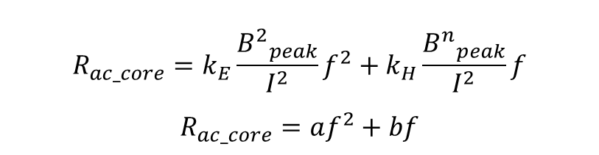
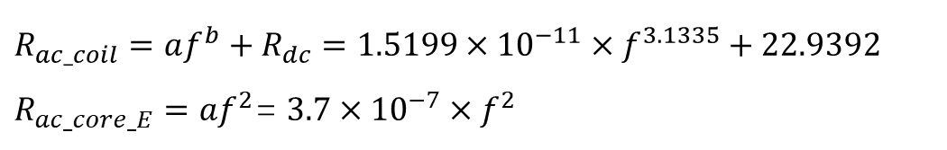
拟合结果
$$R_{ac_core}=k_{E}\frac{{B^{2}}_{peak}}{I^{2}}f^{2}+k_{H}\frac{{B^{n}}_{peak}}{I^{2}}f$$
$$R_{ac_core}=af^{2}+bf$$
在测试范围内：
涡流损耗常数项，保持基本稳定为一个常数
磁滞损耗项，b拟合出负数，debugging
线圈测试电流 | 0.1 mA | 0.2 mA | 0.3 mA | 0.4 mA | 0.5 mA | 0.6 mA | 0.7 mA | 0.8 mA | 0.9 mA | 1 mA
a | 4.23E-07 | 3.77E-07 | 3.60E-07 | 3.65E-07 | 3.79E-07 | 3.68E-07 | 3.90E-07 | 3.65E-07 | 3.58E-07 | 3.51E-07
b | / | / | / | / | / | / | / | / | / | /
$$R_{ac_coil}=af^{b}+R_{dc}=1.5199×{10}^{−11}×f^{3.1335}+22.9392$$
$R_{ac_core_E}=af^{2}$= $3.7×{10}^{−7}×f^{2}$
依然有差距，debugging

Slide 11
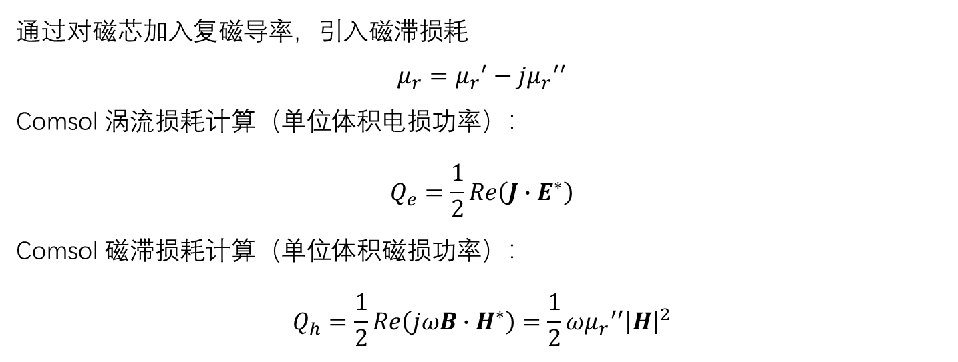
仿真结果
通过对磁芯加入复磁导率，引入磁滞损耗
$$μ_{r}={μ_{r}}^{′}−j{μ_{r}}^{′′}$$
Comsol 涡流损耗计算（单位体积电损功率）：
$$Q_{e}=\frac{1}{2}Re\left(J∙E^{∗}\right)$$
Comsol 磁滞损耗计算（单位体积磁损功率）：
$$Q_{h}=\frac{1}{2}Re\left(jωB∙H^{∗}\right)=\frac{1}{2}ω{μ_{r}}^{′′}{\left|H\right|}^{2}$$

Slide 12
仿真结果
sigma_set (S/m) | freq (Hz) | H_Ratio | E_Ratio
0.1 | 100 | 1.0385 | 0.3909
0.1 | 158.49 | 1.0385 | 0.3909
0.1 | 251.19 | 1.0385 | 0.3909
0.1 | 398.11 | 1.0385 | 0.3909
0.1 | 630.96 | 1.0385 | 0.3909
0.1 | 1000 | 1.0385 | 0.3909
0.1 | 1584.9 | 1.0385 | 0.3909
0.1 | 2511.9 | 1.0385 | 0.3909
0.1 | 3981.1 | 1.0385 | 0.3909
0.1 | 6309.6 | 1.0385 | 0.3909
0.1 | 10000 | 1.0385 | 0.3909
10 | 100 | 1.0385 | 0.3909
 | 158.49 | 1.0385 | 0.3909
 | 251.19 | 1.0385 | 0.3909
 | 398.11 | 1.0385 | 0.3909
 | 630.96 | 1.0385 | 0.3909
 | 1000 | 1.0385 | 0.3909
 | 1584.9 | 1.0385 | 0.3909
 | 2511.9 | 1.0385 | 0.3909
 | 3981.1 | 1.0385 | 0.3909
 | 6309.6 | 1.0384 | 0.3910
 | 10000 | 1.0383 | 0.3910
1000 | 100 | 1.0383 | 0.3910
 | 158.49 | 1.0379 | 0.3912
 | 251.19 | 1.0370 | 0.3915
 | 398.11 | 1.0348 | 0.3921
 | 630.96 | 1.0293 | 0.3935
 | 1000 | 1.0161 | 0.3966
 | 1584.9 | 0.9862 | 0.4039
 | 2511.9 | 0.9279 | 0.4203
 | 3981.1 | 0.8398 | 0.4537
 | 6309.6 | 0.7512 | 0.5089
 | 10000 | 0.6986 | 0.5717
对半切割磁芯：
趋肤效应不显著时
  磁滞损耗不变
  涡流损耗下降为原先的0.39
趋肤效应显著时
  磁滞损耗下降比例下降
  涡流损耗下降比例上升

Slide 13
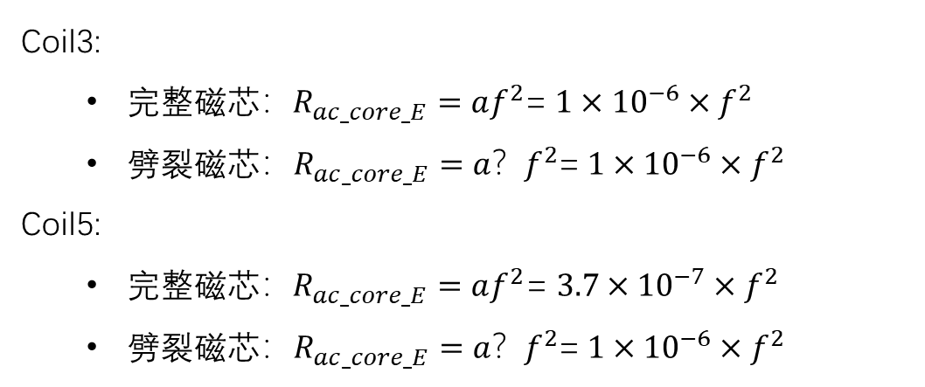
磁芯线圈交流电阻
Coil3:
  完整$磁芯：R_{ac_core_E}=af^{2}$= $1×{10}^{−6}×f^{2}$
  劈裂磁芯：$R_{ac_core_E}=a？f^{2}$= $1×{10}^{−6}×f^{2}$
Coil5:
  完整$磁芯：R_{ac_core_E}=af^{2}\text{= }3.7×{10}^{−7}×f^{2}$
  劈裂磁芯：$R_{ac_core_E}=a？f^{2}$= $1×{10}^{−6}×f^{2}$

